Slide 1
ПРЕЗЕНТАЦИЯ К ПРОЕКТУ: АВТОМОБИЛИ ЗАГРЯЗНЯЮТ ВОЗДУХ.
Подготовил Нистратов Владимир
4Б класс

Slide 2
Актуальность работы заключается в том, что автомобиль, воплотивший мечту человека о свободе передвижения, являясь неотъемлемой частью современного общества, называют чумой 21 века. Завоевав планету, он стал главным загрязнителем земли, воды и воздуха. Все больше и больше людей имеют свою собственную машину. Но многие совсем не задумываются о том, к чему все это приведет.

Slide 3
Одним из загрязнителей окружающей среды является транспорт. Наиболее опасен для нее автомобиль. В среднем каждый из них выбрасывает в сутки 3,5-4 кг угарного газа, значительное количество оксидов азота, серу, сажу и другие вредные вещества, которые загрязняют окружающую среду.

Slide 4
Транспортный комплекс Москвы.
Основные составляющие транспортного каркаса Москвы:
подземное метро (БКЛ, новые радиальные линии);
наземное метро на базе железнодорожного транспорта (интеграция в сеть общественного транспорта железных дорог — МЦК, МЦД); развитие улично-дорожной сети (ежегодно не менее 100 км новых дорог) с упо-ром на строительство хорд, которые на 20% более эффективнее, чем замкнутая кольцевая система;
транспортно-пересадочные узлы (ТПУ), объединяющие все это в единый ком-плекс. Задача ТПУ — сделать пересадку пассажиров между разными видами транспорта более комфортной и быстрой, снизить загруженность дорожной се-ти.
Ведущим видом транспорта все же остается автомобильный.

Slide 5
Воздействие автотранспорта на окружающую среду.
Автомобиль, едва успев стать помощником человека, превращается в его врага. Автомобили насыщают воздух выхлопными газами. Двигатель одного автомобиля потребляет в 45 раз больше кислорода, чем это необходимо для одного человека. Так же автомобиль является одним из главных загрязнителей атмосферного воздуха. Наиболее неблагоприятными режимами работы являются малые скорости и «холостой ход» двигателя.
Не сгоревшие или не полностью сгоревшие компоненты топлива - это углеводороды и угарный газ. Их доля резко возрастает в момент увеличения скорости при старте. Именно в момент нажатия на педаль газа или тормоза выделяется больше всего не сгоревших частиц. Также выхлопные газы содержат вещества, обладающие резким запахом и раз-дражающим действием, и отравляющие вещества, которые могут вызывать рак и различные опухоли в организме человека.

Slide 6
Влияние выхлопных газов автомобилей на здоровье человека
По результатам исследований, вынесено предположение, что большинство раковых заболеваний провоцируют токсичные вещества, содержащиеся в воздухе. Они же вызывают врождённые дефекты и приобретённые хронические заболевания.
Угарный газ препятствует поглощению кровью кислорода, что ослабляет мыслительные способности, вызывает сонливость и может быть причиной потери сознания и смерти
Свинец влияет на кровеносную, нервную системы; вызывает снижение умственных способностей у детей, откладывается в костях и других тканях, поэтому опасен в течение длительного времени
Оксиды азота могут увеличивать восприимчивость организма к вирусным заболеваниям (типа гриппа), раздражают легкие
Сажа опасна для лёгких.

Slide 7
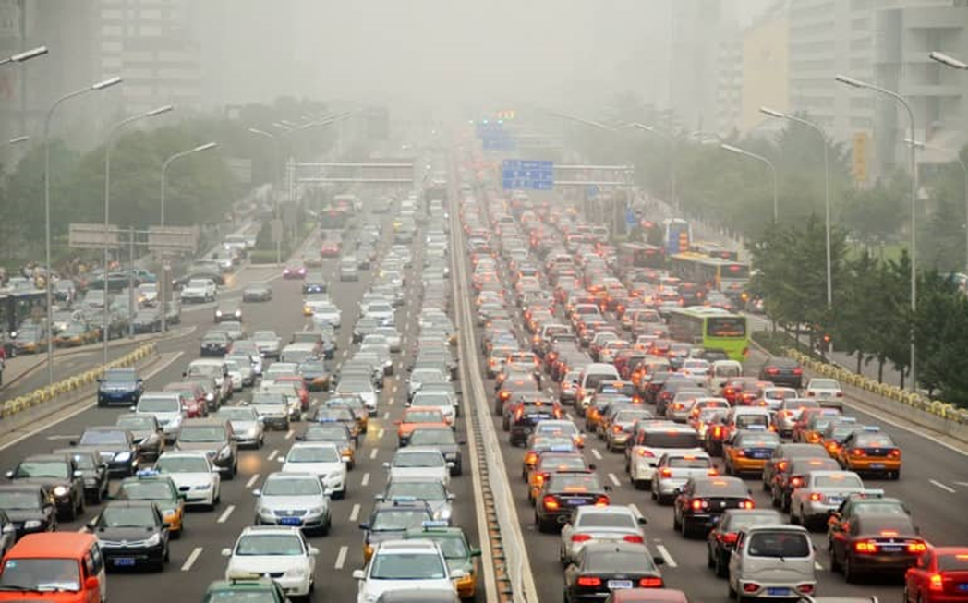
Заключение:
Мы понимаем, что количество автотранспорта будет увеличиваться с каждым годом, ведь автомобиль – это не роскошь, а лишь средство передвижения. Но если человек не будет задумываться об ответственности за окружающую среду, то может наступить экологический кризис. И, может быть, чистый воздух будет продаваться так же, как и артезианская вода.

